Slide 1
Gallery app

Slide 2
Sadržaj
O našoj aplikaciji
Šta je do sada odrađeno
Šta je sledeće

Slide 3
Članovi razvojnog tima
Daniel Štifelmajer – android aplikacija (java)
Sara Klipa – android aplikacija (xml)
Stepan Turicin — backend (django)
David Katrinka — web frontend za admin korisnika i profesore (react.js)

Slide 4

O našoj aplikaciji
Naša aplikacija za cilj ima da omogući studentima da postave sadržaj i da se međusobno ocenjuju.

Slide 5

Trenutno stanje
Korisnici se mogu registrovati i kasnije prijaviti na aplikaciju.
Admin i profesor se mogu prijaviti na dashboard
Na backend imamo CRUD za korisnike i brojeve indeksa

Slide 6
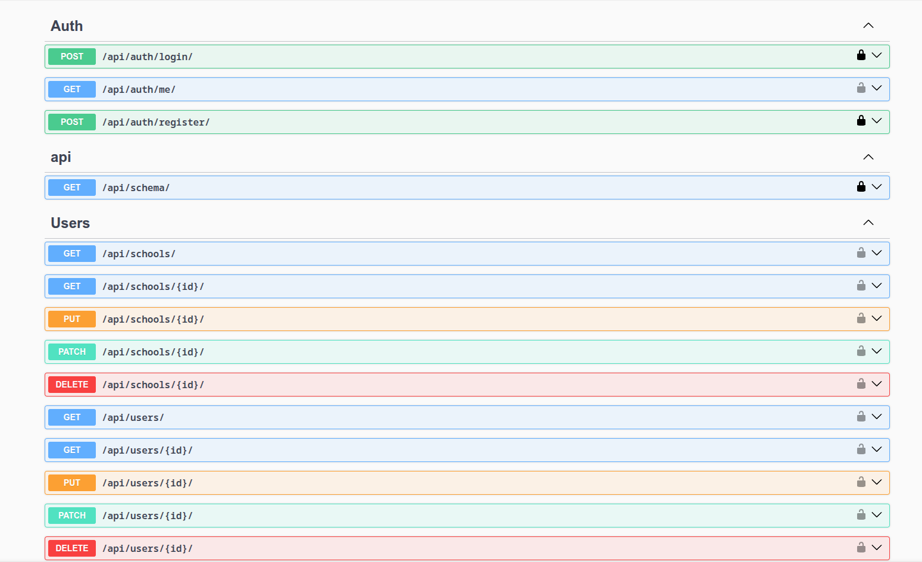
BAckend
Django REST
API
Token Authorization
Swagger
Nginx

Slide 7
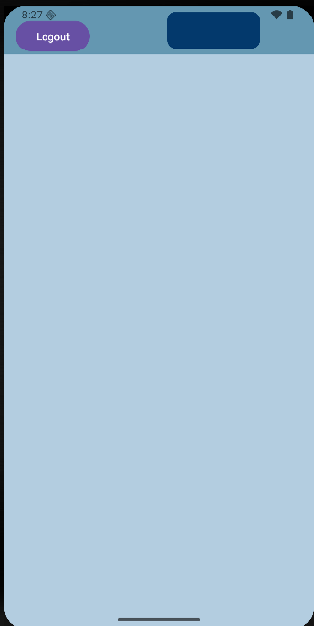
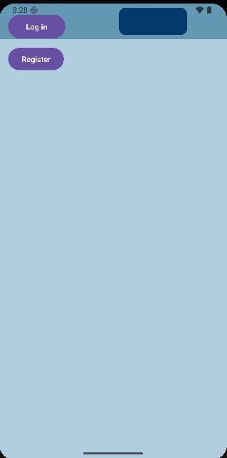
Dugme za registraciju i dugme za login

Slide 8
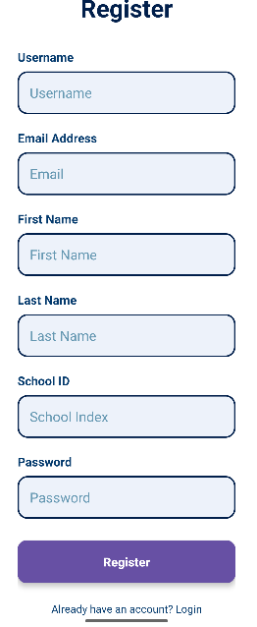
Forma za registraciju

Slide 9
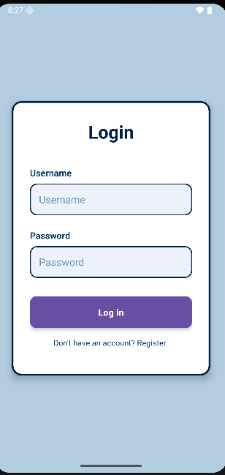
Dugme za registraciju i dugme za login

Slide 10
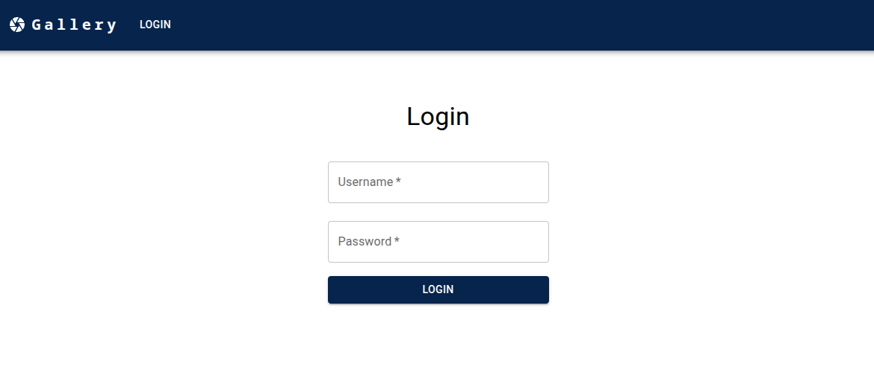
Login za admina ili profesora

Slide 11
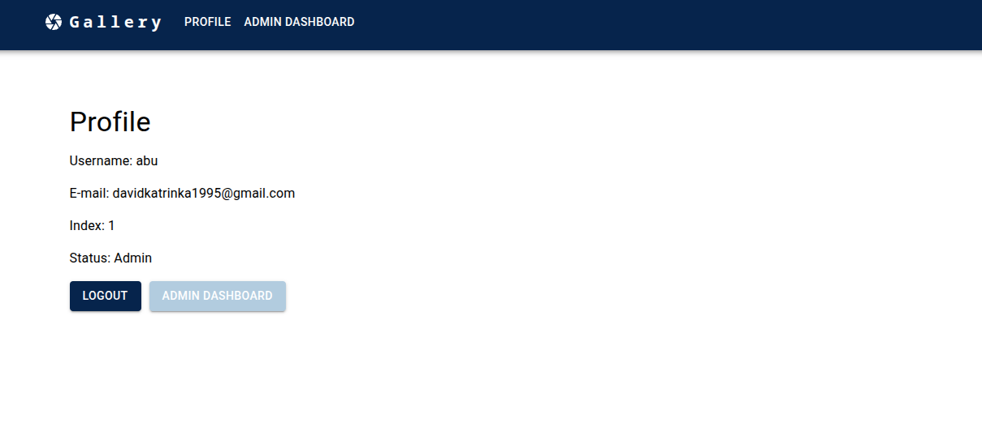
Profilna stranica admina ili profesora

Slide 12
Šta je sledeće?
Sledeće što je u planu jeste da omogućimo, pre svega da korisnici vide sadržaj i da imaju interakciju.
Omogućiti korisnicima da postavljaju sadržaj.
Ocenjivanje sadržaja.
Mogućnost admina da dodaje i briše korisnike i brojeve indeksa na dashboard.

Slide 13
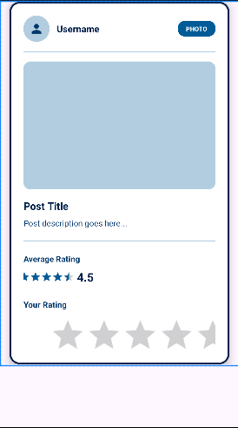
Jedna objava

Slide 14
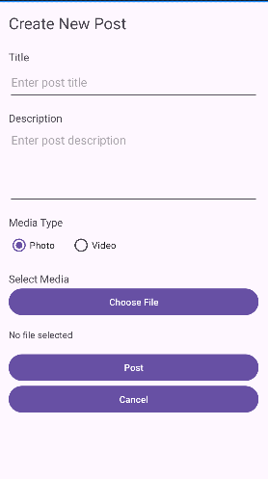
Forma za kreiranje nove objave

Slide 15
Hvala na pažnji!

